Slide 1

Multithreading and Garbage Collection
Session 16

Slide 2
Đánh giá
Multithreading cho phép các lập trình viên viết các chương trình làm cho việc sử dụng tối đa của CPU hiệu quả .
Java cung cấp xây dựng trong hỗ trợ cho Multithreading trong các hình thức lớp học và giao diện.
Khi chương trình Java được thực hiện, đã có một thread đang chạy và nó là main thread. Main thread này quan trọng vì hai lý do:
  Đây là thread mà từ đó thread con sẽ được tạo
  Chương trình được chấm dứt khi các thread chính dừng thực hiện.
Các đối tượng Thread có thể được tạo theo hai cách:
  Kê khai các lớp phải là một phụ cấp của lớp Thread, nơi chúng tôi cần phải ghi đè lên hàm run () của lớp Thread.
  Khai báo một lớp thực hiện các giao diện. Sau đó, xác định hàm run ().
Mỗi thread trong một chương trình Java được chỉ định một độ ưu tiên, và Java Virtual Machine không bao giờ thay đổi các ưu tiên đó.

Slide 3
Xem lại Contd ...
Các ưu tiên mặc định của một thread được tạo ra là 5.
Hai trong số các hàm xây dựng trong lớp Thread là:
  public Thread(String threadname)
  public Thread( )
Có hai loại thread trong một chương trình Java: User thread và đề Daemon thread.
  Các thread được tạo bởi người dùng được gọi là user thread.
  The threads that are intended to be "background" threads, providing service to other threads are referred to as daemon threads.
  Các thread được chuẩn bị trên "nền", cung cấp dịch vụ cho thread khác được gọi là daemon thread.
Các lớp Thread có hai phương pháp làm việc với daemon thread.
  public final void setDaemon(boolean on)
  public final boolean isDaemon( )

Slide 4
Mục tiêu
Sử dụng đa luồng với applet
Sử dụng isAlive() và join()
Giải thích sự cần thiết phải đồng bộ hóa
Thảo luận làm thế nào để áp dụng các từ khoá đồng bộ
Giải thích vai trò của hàm wait(), notify() và notifyAll()
Mô tả deadlocks
Mô tả thu dọn rác

Slide 5
Sử dụng đa luồng với applet
Một số trường hợp sử dụng đa luồng trên web là:
  Hiển thị Marquees di chuyển như các biểu ngữ
  Hiển thị đồng hồ hoặc giờ như một phần của trang web
  Trò chơi đa phương tiện
  Hình ảnh hoạt hình
Khi một chương trình Java applet dựa trên sử dụng nhiều hơn một thread, nó được gọi là đa luồng với applet.
Từ Java không hỗ trợ đa kế thừa, nó không thể phân lớp các lớp Thread trực tiếp trong Applet.

Slide 6
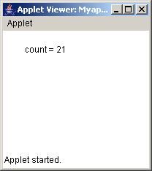
Ví dụ
/*
<applet code = Myapplet width = 200 height = 200>
</applet>
*/
import java.awt.*;
import java.applet.*;
public class Myapplet extends Applet implements Runnable
{
int count;
Thread objTh;
public void init()
{
objTh = new Thread(this);
objTh.start();
}
public void run()
{
for(count = 1; count <= 20; count++)
{
try
{
repaint();
Thread.sleep(500);
}
catch (InterruptedException e)
{}
}
}
public void paint(Graphics g)
{
g.drawString("count = "+count, 30, 30);
}
}
Output

Slide 7
Sử dụng isAlive() và join()
Các main thread là thread cuối cùng để hoàn thành
Chúng tôi đặt các thread chính ngủ trong một thời gian dài trong hàm main() và đảm bảo rằng tất cả các thread con chấm dứt trước main thread.
Có hai cách để tìm hiểu xem thread một đã chấm dứt. Đó là:
  isAlive()
  join()

Slide 8
Ví dụ
class ThreadDemo implements Runnable
{
String name;
Thread objTh;
ThreadDemo(String str)
{
name = str;
objTh = new Thread(this, name);
System.out.println("New Threads are starting : " + objTh);
objTh.start();
}
public void run()
{
try
{
for (int count = 0;count < 2;count++)
{
System.out.println(name + " : "+count);
objTh.sleep(1000);
}
}
catch(InterruptedException e)
{
System.out.println(name + " interrupted");
}
System.out.println(name + " exiting");
}
public static void main(String [] args)
{
ThreadDemo Objnew1 = new ThreadDemo("one");
ThreadDemo Objnew2 = new ThreadDemo ("two");
ThreadDemo Objnew3 = new ThreadDemo ("three");
System.out.println("First thread is alive :" + Objnew1.objTh.isAlive());
System.out.println("Second thread is alive :" + Objnew2.objTh.isAlive());
System.out.println("Third thread is alive :" + Objnew3.objTh.isAlive());
try
{
System.out.println("I am in the main and waiting for the threads to finish");
Objnew1.objTh.join();
Objnew2.objTh.join();
Objnew3.objTh.join();
}
catch(InterruptedException e)
{
System.out.println("Main thread is interrupted");
}
System.out.println("First thread is alive :" + Objnew1.objTh.isAlive());
System.out.println("Second thread is alive :" + Objnew2.objTh.isAlive());
System.out.println("Third thread is alive :" + Objnew3.objTh.isAlive());
System.out.println("Main thread is over and exiting");
}
}

Slide 9
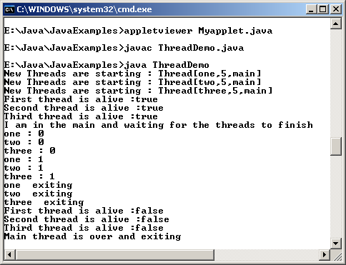
Ví dụ Contd…
Output

Slide 10
Đồng bộ hóa thread
Đôi khi, hai hoặc nhiều thread có thể thử truy cập vào một nguồn tài nguyên cùng một lúc.
  Ví dụ, một thread có thể thử đọc dữ liệu từ một file khi người khác cố gắng để thay đổi dữ liệu trong cùng một tập tin
Trong trường hợp này, dữ liệu có thể trở nên không phù hợp.
Để đảm bảo rằng một nguồn tài nguyên được chia sẻ được sử dụng bởi chỉ có một thread tại bất kỳ điểm thời gian, chúng tôi sử dụng synchronization.

Slide 11
Đồng bộ hóa thread Contd…
Đồng bộ hóa được dựa trên khái niệm của màn hình.
Màn hình là một đối tượng được sử dụng như một ổ khóa loại trừ lẫn nhau.
Chỉ có một thread có thể nhập vào một màn hình.
Khi một thread đi vào màn hình, có nghĩa là thread đó đã lấy được một khóa và thread khác phải chờ đợi cho đến khi thread màn hình.
Đối với một thread để vào màn hình của một đối tượng, các lập trình viên phải gọi một hàm khởi tạo bằng cách sử dụng từ khoá synchronized.
Chủ sở hữu của hàm này đã thoát ra từ phương pháp này từ bỏ sự kiểm soát.

Slide 12
Ví dụ
class One
{
synchronized void display(int num)
{
System.out.print(""+num);
try
{
Thread.sleep(1000);
}
catch(InterruptedException e)
{
System.out.println("Interrupted");
}
System.out.println(" done");
}
}
class Two implements Runnable
{
int number;
One objOne;
Thread objTh;
public Two(One one_num, int num)
{
objOne = one_num;
number = num;
objTh = new Thread(this);
objTh.start();
}
public void run()
{
objOne.display(number);
}
}
class SynchMethod
{
public static void main(String args[])
{
One objOne = new One();
int digit = 10;
Two objSynch1 = new Two(objOne,digit++);
Two objSynch2 = new Two(objOne,digit++);
Two objSynch3 = new Two(objOne,digit++);
//wait for threads to end
try
{
objSynch1.objTh.join();
objSynch2.objTh.join();
objSynch3.objTh.join();
}
catch(InterruptedException e)
{
System.out.println("Interrupted");
}
}
}

Slide 13
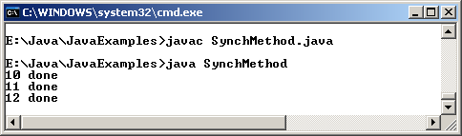
Ví dụ Contd..
Output

Slide 14
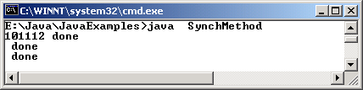
Race condition
Nếu bỏ qua từ khoá synchronized từ ví dụ trước, tất cả các thread cùng một lúc có thể gọi cùng một phương pháp, trên cùng một đối tượng.
Tình trạng này được gọi là race condition.
Race conditions trong một chương trình là có thể khi
  Hai hoặc nhiều thread chia sẻ dữ liệu
  Họ đang đọc và viết dữ liệu được chia sẻ cùng một lúc
Output
Without
Synchronization

Slide 15
Block đồng bộ
Nó không phải là luôn luôn có thể để đạt được đồng bộ hóa bằng cách tạo ra các phương pháp đồng bộ trong các lớp.
We can put all calls to the methods defined by this class inside a synchronized block.
Chúng ta có thể đặt tất cả các cuộc gọi đến các phương thức xác định bởi lớp này bên trong một synchronized block.
Một khối đồng bộ đảm bảo rằng các phương thức có thể được viện dẫn chỉ sau khi các thread hiện hành đã giành được thành công theo dõi của đối tượng.
Ví dụ hiển thị trước đó có thể được sửa đổi với các từ khoá đồng bộ được sử dụng trong hàm run () của lớp ‘One'.

Slide 16
Sử dụng cơ chế ‘wait-notify’
Java cũng được cung cấp cơ chế giao tiếp qua quá trình sử dụng hàm wait (), notify() và notifyAll ().
Các hàm này được thực hiện như hàm cuối cùng trong lớp Object.
wait(), notify() và notifyAll()có thể được gọi chỉ từ bên trong một hàm synchronized .

Slide 17
Using ‘wait-notify’ mechanism Contd…
Hàm wait () gọi thread để xuất ra, nhập vào trạng thái sleep đến một số thread khác đi vào giám sát và các cuộc gọi hàm notify ().
Hàm notify () đánh thức lên thread đầu tiên được gọi là hàm wait ().
notifyAll () tỉnh dậy hoặc thông báo cho tất cả các thread đó được gọi là hàm wait ().
Một khi tất cả các thread đang trong chế độ ngủ, các threadđó có ưu tiên cao nhất sẽ chạy đầu tiên.

Slide 18


Using ‘wait-notify’ mechanism Contd…
notify()
First thread
notify() wakes up or notifies the first thread.
notifyAll()
Thread 2
notifyAll() wakes up or notifies all the threads that called wait( ) on the same object.
Thread 1
Thread 3

Slide 19
wait()
Các điểm cần nhớ trong khi sử dụng hàm wait () :
  Các thread kêu gọi từ bỏ CPU.
  Các thread kêu gọi từ bỏ các khóa.
  Các thread được gọi đi vào nơi chờ đợi của màn hình.

Slide 20
notify()
Điểm chính để nhớ về notify():
  Một thread di chuyển ra khỏi nơi chờ đợi của màn hình và vào tình trạng sẵn sàng.
  Các chủ đề đó đã được thông báo phải reacquire khóa của màn hình trước khi nó có thể tiến hành vì nó đã được ở trạng thái ngủ và không còn có sự kiểm soát của màn hình.

Slide 21
Ví dụ
class ChopStick
{
boolean available;
ChopStick()
{
available = true;
}
public synchronized void takeup()
{
while(!available)
{
try
{
System.out.println("Philosopher is waiting for the other chopstick");
wait();
}
catch(InterruptedException e)
{ }
}
available = false;
}
public synchronized void putdown()
{
available = true;
notify();
}
}
class Philosopher extends Thread
{
ChopStick left,right;
int philo_num;
Philosopher(int num, ChopStick chop1,ChopStick chop2)
{
philo_num = num;
left = chop1;
right = chop2;
}
public void eat()
{
left.takeup();
right.takeup();
System.out.println("Philosopher "+(philo_num+1)+" is eating");
}
public void think()
{
left.putdown();
right.putdown();
System.out.println("Philosopher "+(philo_num+1)+" is thinking");
}

Slide 22
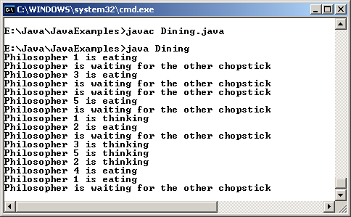
Ví dụ Contd…
public void run()
{
while(true)
{
eat();
try
{
sleep(1000);
}
catch(InterruptedException e)
{}
think();
try
{
sleep(1000);
}
catch(InterruptedException e)
{}
}
}
}
//end of class
class Dining
{
static ChopStick[] chopsticks = new ChopStick[5];
static Philosopher[] philos = new Philosopher[5];
public static void main(String args[])
{
for (int count = 0;count <= 4;count++)
{
chopsticks[count] = new ChopStick();
}
for (int count = 0;count <= 4;count++)
{
philos[count] = new Philosopher(count,chopsticks[count],chopsticks[(count+1)%5]);
}
for (int count = 0;count <= 4;count++)
philos[count].start( );
}
}
Output

Slide 23
Deadlocks
Xảy ra khi hai thread có một vòng tròn phụ thuộc vào một cặp của các đối tượng đồng bộ.
  Ví dụ: một thread đi vào giám sát trên đối tượng 'ObjA' và thread khác vào màn hình trên đối tượng 'ObjB'.
  Nếu thread trong 'ObjA' cố gắng để gọi bất kỳ phương pháp đồng bộ về 'ObjB', bế tắc xảy ra.

Slide 24
Ví dụ
public class DeadlockDemo implements Runnable
{
public static void main(String args[])
{
DeadlockDemo objDead1 = new DeadlockDemo();
DeadlockDemo objDead2 = new DeadlockDemo();
Thread objTh1 = new Thread (objDead1);
Thread objTh2 = new Thread (objDead2);
objDead1.grabIt = objDead2;
objDead2.grabIt = objDead1;
objTh1.start();
objTh2.start();
System.out.println("Started");
try
{
objTh1.join();
objTh2.join();
}
catch(InterruptedException e)
{
System.out.println("error occurred");
}
System.exit(0);
}
DeadlockDemo grabIt;
public synchronized void run()
{
try
{
Thread.sleep(500);
}
catch(InterruptedException e)
{
System.out.println("error occurred");
}
grabIt.syncIt();
}

Slide 25
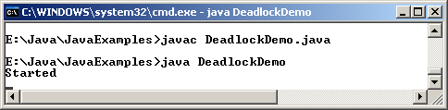
Ví dụ Contd…
public synchronized void syncIt()
{
try
{
Thread.sleep(500);
System.out.println("Sync");
}
catch(InterruptedException e)
{
System.out.println("error occurred");
}
System.out.println("In the syncIt() method");
}
}// end class
Output

Slide 26

Thu gom rác thải
Đó là một quá trình theo đó bộ nhớ cho các đối tượng, không còn sử dụng, có thể được khai hoang hoặc trả tự do.
Java tự động giải phóng bộ nhớ mà không còn cần thiết.
Vì vậy người lập trình không phải lo lắng về thu gom rác thải ở tất cả.
Đối tượng đủ điều kiện để thu gom rác thải nếu không có tham chiếu đến nó, hoặc nếu nó đã được giao cho null.

Slide 27
Garbage Collection Contd…
Garbage Collection chạy như một thread riêng biệt với độ ưu tiên thấp.
Garbage collector có thể được gọi bằng cách gọi hàm gc ().
Không có đảm bảo rằng thu gom rác thải sẽ diễn ra ngay sau đó.

Slide 28
Sử dụng phương pháp hoàn thiện
Java cung cấp một cách tương tự như C + + destructors, có thể được sử dụng cho quá trình làm sạch trước khi trả về điều khiển để hệ điều hành.
Việc hàm finalize () nếu có sẽ được thực hiện trước khi thu gom rác chỉ một lần mỗi đối tượng. Cú pháp của phương pháp này là:
  protected void finalize() throws Throwable
Referrences không thể được thu thập rác thải;chỉ có đối tượng.

Slide 29
Ví dụ
class GCDemo
{
public static void main(String args[])
{
int count;
long num;
Runtime objRun = Runtime.getRuntime();
Long values[] = new Long[200];
System.out.println("Amount of free memory is " + objRun.freeMemory());
objRun.gc();
System.out.println("Amount of free memory after garbage collection is "+ objRun.freeMemory());
for(num = 10000,count = 0; count < 200; num++,count++)
{
values[count] = new Long(num);
}
System.out.println("Amount of free memory after creating array is "+ objRun.freeMemory());
for (count = 0;count < 200 ; count++)
{
values[count] = null;
}
objRun.gc();
System.out.println("Amount of free memory after garbage collection is "+ objRun.freeMemory( ));
}
}

Slide 30
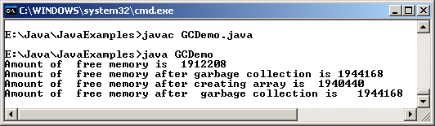
Ví dụ Contd…
Output

Slide 31
Tóm tắt
Dữ liệu có thể bị hỏng khi hai hay nhiều thread truy cập cùng một biến hoặc đối tượng cùng một lúc.
Hàm isAlive () trả về đúng nếu thread được gọi vẫn chạy.
Phương pháp join () sẽ chờ đợi cho đến khi thread mà trên nó được gọi chấm dứt.
Đồng bộ hóa là một quá trình đảm bảo rằng tài nguyên sẽ được sử dụng bởi chỉ có một thread tại một thời điểm.
Đồng bộ hóa không cung cấp bất kỳ lợi ích cho các chương trình đơn luồng. Ngoài ra, hiệu suất của họ là 3-4 lần chậm hơn so với các đối tác của họ không đồng bộ.
The method wait() tells the calling thread to give up the monitor and enter the sleep state till some other thread enters the same monitor and calls the method notify().
Hàm wait () cho các thread kêu gọi từ bỏ màn hình và nhập vào trạng thái ngủ cho đến khi một số thread khác đi vào cùng một màn hình và các cuộc gọi hàm notify ().

Slide 32
Tóm tắt Contd…
Phương pháp notify() tỉnh dậy hoặc thông báo cho thread đầu tiên mà được gọi là wait () trên cùng một đối tượng.
Các phương pháp notifyAll () tỉnh dậy hoặc thông báo cho tất cả các thread đó được gọi là wait () trên cùng một đối tượng.
Bế tắc xảy ra khi hai chủ đề có một vòng tròn phụ thuộc vào một cặp của các đối tượng đồng bộ.
Thu gom rác thải ở Java là một quá trình mà trong đó bộ nhớ cho các đối tượng, không còn sử dụng, có thể được khai hoang hoặc trả tự do.
Việc thu rác chạy như một chủ đề ưu tiên thấp và chúng tôi không bao giờ có thể dự đoán khi nào nó sẽ thu thập các đối tượng.

